Slide 1
Družba Isusova (Isusovci)
Sarah Požeg Fotak 6.b

Slide 2
„ isusovci”
To je pučki naziv za jedan od redova katoličke crkve koji se službeno zove Družba Isusova.

Slide 3

Znak Družbe isusove

Slide 4
Tko i kada?
Družbu Isusovu osnovao je Ignacije Loyola(1491.-1556.)
Osnovana je sredinom 16. stojeća

Slide 5
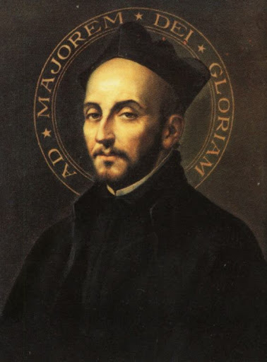
Ignacije Loyola

Slide 6
Glavna zadaća
Glavna zadaća Družbe Isusove bila je borba protiv protestantizma i širenje katoličke vjere.
Kao misionari putuju u Indiju, Japan, Maleziju, Afriku, Kinu, Sjevernu i Južnu Ameriku
Bili su ispovjednici kraljeva i savjetnici carskih dvora
Poznati kao mučenici i sveci
Svoje crkve gradili su uglavnom u baroknom stilu

Slide 7
Isusovci u Hrvatskoj
Prvi Hrvat Isusovac je Toma Zdelarić
Jedan od najvećih znanstvenika – Ruđer Bošković
Neki od redovnika:
Valentin Pozaić
Ivan Zuzorić
Ante Alfirević
Tonći Trstenjak
Mio Škvorc.....

Slide 8
Procesi protiv Isusovaca
Isusovci su u raznim Hrvatskim gradovima bili optuživani za razne vjerske zločine.
U Požegi su bili optuženi za neprikladno ponašanje prema djeci u sirotištima itd.

Slide 9
Isusovci danas
Danas u Zagrebu vode Filozofski fakultet, Teološki institut i odjel za kršćanski nazor.
S Isusovcima je došao jedan novi tip redovničkog života: ne žive povučeno nego usred svijeta i ljudske probleme uzimaju kao svoje.
Ideal im je :” Boga u svemu naći, na svakom mjestu i u svakom djelovanju.”

Slide 10
ZANIMLJIVOST
U Europu su donjeli kišobran, vaniliju i druge mirodije

Slide 11
HVALA NA PAŽNJI
Izvori:
Udžbenik Tragom prošlosti
Wikipedija
Internet, isusovci.hr

